Slide 1
Windows 程序设计
第12章 GDI+图形图像
程序设计

Slide 2
学习要点
1.掌握C#的GDI+常用绘图功能的实现方法
2.掌握C#的GDI+文本的字体设置及其呈现的实现方法
3.掌握C#的GDI+图像处理的基础知识及动画设计方法
4.了解C#的GDI+图像的变形功能的实现方法

Slide 3

基本内容
Graphics类
绘图步骤
点
直线
矩形
椭圆

Slide 4
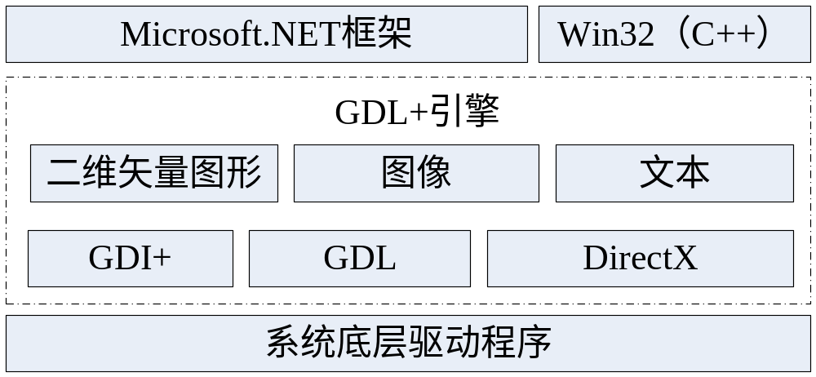
GDI+概述
GDI+（Graphics Device Interface Plus，即图形设备接口）是Windows API（Application Programming Interface）的一个重要组成部分。
GDI+的体系结构如下图所示。
GDI+的体系结构

Slide 5
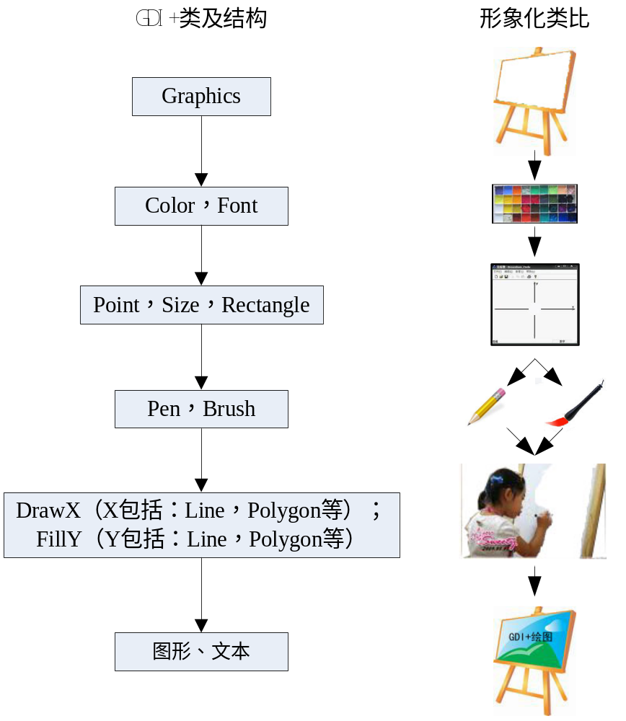
GDI+绘图的基本步骤

Slide 6
基本概念
什么是图形坐标系统？
  绘图对象的左上角为坐标系统的原点（0，0）
  水平方向x轴，垂直方向y轴
什么是像素？
  图像元素 ，
  指基本原色素及其灰度的基本编码 。
直线和位图？

Slide 7
Graphics类
1.在窗体或控件的Paint事件中直接引用Graphics对象
private void Form1_Paint(object sender, PaintEventArgs e){
  Graphics g = e.Graphics;
  //其他图形图像处理代码
  ……
}
2.调用当前窗体或控件的CreateGraphics方法
  Graphics g = this.CreateGraphics();
  //其他图形图像处理代码
  ……

Slide 8
Graphics类
需要更改已存在的图像时，通常会使用此方法
3.调用Graphics类的FromImage静态方法
  Bitmap bitmap = new Bitmap("1.jpg");
  Graphics g = Graphics.FromImage(bitmap);
或者：
  Image img = Image.FromFile(1.jpg);
  Graphics g = Graphics.FromImage(img);
提示：
由于图像对象非常占用系统资源，所以当不再使用这些对象时，应该使用Dispose方法及时将其占用的资源释放掉，以免影响系统的性能。

Slide 9
颜色
颜色是进行图形操作的基本要素。任何一种颜色的表现效果都可以由3个色彩分量和1个透明度参数来确定，每个分量占1B，即：
  R：红，取值范围为0~255，255为饱和红色
  G：绿，取值范围为0~255，255为饱和绿色
  B：蓝，取值范围为0~255，255为饱和蓝色
  A：即Alpha值，表示一种颜色的透明度，取值范围为0~255，0为完全透明，255为完全不透明。
创建颜色对象的方法：
  利用FromArgb指定任意颜色:
  直接利用系统预定义的颜色
Color.FromArgb( red, green, blue)
Color.FromArgb( alpha,red, green, blue)
Color.Red

Slide 10
坐标系统
GDI+使用Point、Size和Rectangle结构来进行绘图时的坐标定位和尺寸确定。
Point结构
Size结构
Rectangle结构
GDI+的Point表示一个二维平面上的点，声明和构造Point的示例代码如下：
Point p = new Point(85,100);
GDI+使用Size表示一个尺寸（单位：像素），Size结构包含宽度和高度两个量。声明和构造Size的示例代码如下Size s = new Size(50,80);
Rectangle可以采用两种构造函数，一种是指定矩形左上角的X和Y坐标以及矩形的宽和高，示例代码如下：
Rectangle rct = new Rectangle(10,20,150,300);
Rectangle rct=new Rectangle(p,s)

Slide 11
画笔与画刷
笔是Pen类的实例，用于绘制线条或空心图形。
  Width属性可以设置其宽度；
  Color属性可以设置其颜色；
  StartCap和EndCap属性设置其起点或终点的样式；
  DashStyle属性则可以设置其线样式，如实线、虚线或点划线等。
构造函数：
  Pen pen1 = new Pen(Color.Red); //1个像素宽的红色笔
  Pen pen2 = new Pen(Color.Black,5); //5个像素宽的黑色笔
  SolidBrush myBrush = new SolidBrush(Color.Green);
  Pen pen3 = new Pen(myBrush); //用指定的画刷实例化画笔
  Pen pen4 = new Pen(myBrush, 6); //用指定的画刷实例化画笔

Slide 12
画笔与画刷
画刷是从Brush类派生的任何类的实例，可与Graphics对象一起使用来创建实心图形或呈现文本对象。还可以使用画刷填充各种图形，如矩形、椭圆或多边形等。
SolidBrush：单色画刷
HatchBrush:可以从预设图案中选择
TextureBrush：使用纹理（图像）进行绘制
//1个像素宽的红色画刷
SolidBrush brush1 = new SolidBrush (Color.Red);
//1个像素宽的红色笔
Pen pen1 = new Pen(brush1);
//5个像素宽的红色笔
Pen pen2 = new Pen(brush1,5);
System.Drawing.Drawing2D;

Slide 13
Font
Font类为字体对象，Font类定义特定文本格式，包括字体、字号和字形属性。
构造函数
public Font(string 字体名, float 字号, FontStyle 字形)
//创建一个字样
FontFamily fontFamily = new FontFamily("Arial"););
// Arial ，16磅，正常字体
Font font = new Font(fontFamily, 16, FontStyle.Regular);
//宋体，16磅，倾斜
Font f = new Font("宋体", 16, FontStyle.Italic);
字体成员

Slide 14
Bitmap类
Bitmap为位图对象，它封装了GDI + 的位图，该位图由图形图像及其属性的像素数据组成。
属性：
  Height：获取Bitmap的高度（以像素为单位）
  Size：获取Bitmap图像的以像素为单位的宽度和高度
  Width：获取Bitmap的宽度（以像素为单位）
  Save方法：将Bitmap保存到指定的文件或流
构造函数
  // 使用图片"test.jpg"实例化一个Bitmap位图对象
  Bitmap myBitmap = new Bitmap("test.jpg");
字体成员

Slide 15
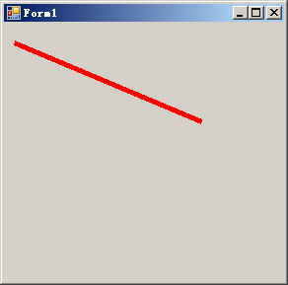
绘制直线
使用DrawLine方法来绘制直线
方法一：由一对坐标点作为起始点和终点进行划线
DrawLine( Pen pen,Point startPoint, Point endPoint);
Graphics g = e.Graphics;
Pen pen = new Pen(Color.Red, 5);
Point pStart = new Point(10, 20);
Point pEnd = new Point(200, 100);
g.DrawLine(pen, pStart, pEnd);

Slide 16
绘制直线
方法二：直接定义一对起点和终点坐标并进行划线。
DrawLine(Pen pen, int x1, int y1, int x2, int y2);
Graphics g = e.Graphics;
Pen pen = new Pen(Color.Black,5);
g.DrawLine(pen,10,30,200,90);
画直线

Slide 17
绘制曲线
DrawCurve方法绘制自定义的开口曲线
DrawClosedCurve方法绘制封闭曲线
DrawBezier方法或DrawBeziers方法绘制一段或多段贝塞尔曲线。

Slide 18
绘制曲线
1.使用默认弯曲强度0.5进行绘图。
public void DrawCurve(Pen pen, Point[] points);
2.指定弯曲强度进行绘图。
public void DrawCurve(Pen pen, Point[] points,float tension);
3.封闭曲线。
public void DrawCurve(Pen pen, Point[] points,float tension，FillMode fillmode);
其中tension指定定弯曲强度，取值范围为0.0f~1.0f，超出范围将产生异常，取值为0时，绘制直线。
System.Drawing.Drawing2D;

Slide 19
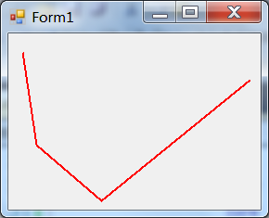
绘制曲线
4、先定义多对坐标点，再将他们作为首尾相连的起点和终点进行划线。其构造函数：
public void DrawLines(Pen pen, Point[] points);
Graphics g = e.Graphics;
Pen pen = new Pen(Color.Red,2);
Point[] points =
{
new Point(15,20),
new Point(30,120),
new Point(100,180),
new Point(260,50)
};
e.Graphics.DrawLines(pen, points);

Slide 20
绘制矩形
矩形可划分为空心矩形和实心（有填充）矩形两种。
DrawRectangle方法（或DrawRectangles）和FillRectangle方法（或FillRectangles）。
注意，轮廓方法需使用笔，填充方法需使用画刷。

Slide 21
绘制矩形
1.利用Rectangle结构确定矩形边界，一次绘制一个矩形。
public void DrawRectangle(Pen pen, Rectangle rect);
2.指定矩形宽和高及其左上角坐标。
public void DrawRectangle(Pen pen, int x, int y, int width, int height);
3.利用Rectangle结构确定矩形边界，但一次可绘制多个矩形。
public void DrawRectangles(Pen pen, Rectangle[] rects);
4.填充矩形
public void FillRectangle( Brush b, Rectangle rect);

Slide 22
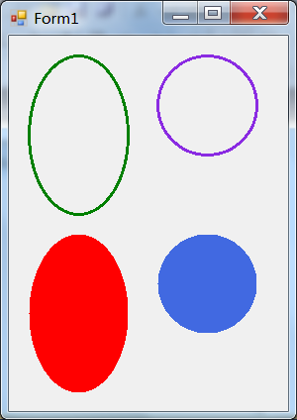
绘制椭圆（或圆）
DrawEllipse方法和FillEllipse方法
1.利用Rectangle结构确定椭圆（或圆）边界，一次绘制一个椭圆（或圆）。
public void DrawEllipse(Pen pen, Rectangle rect);
2.指定椭圆（或圆）宽和高及其左上角坐标。
public void FillEllipse( Brush brush, int x, int y, int width, int height);

Slide 23
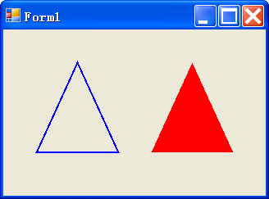
绘制多边形
多边形可划分为空心多边形和实心（有填充）多边形两种。绘图方法：DrawPolygon方法和FillPolygon方法，注意——DrawPolygon方法需使用笔，FillPolygon方法需使用画刷。
Graphics g = e.Graphics;
Pen pen = new Pen(Color.Blue,2);
Point[] points1 =
{
new Point(90,40),
new Point(40,150),
new Point(140,150)
};
e.Graphics.DrawPolygon(pen, points1);
Brush brush = new SolidBrush(Color.Red);
Point[] points2 =
{
new Point(230,40),
new Point(180,150),
new Point(280,150)
};
e.Graphics.FillPolygon(brush, points2);
多边形

Slide 24
绘制圆弧
DrawArc方法实现
方法一：由Rectangle结构指定的椭圆的一部分
DrawArc(Pen pen, Rectangle rect, float startAngle, float sweepAngle)
方法二：表示由一对坐标、宽度和高度指定的椭圆部分
DrawArc(Pen pen, int x, int y, int width, int height, int startAngle, int sweepAngle)
字体成员

